Slide 1
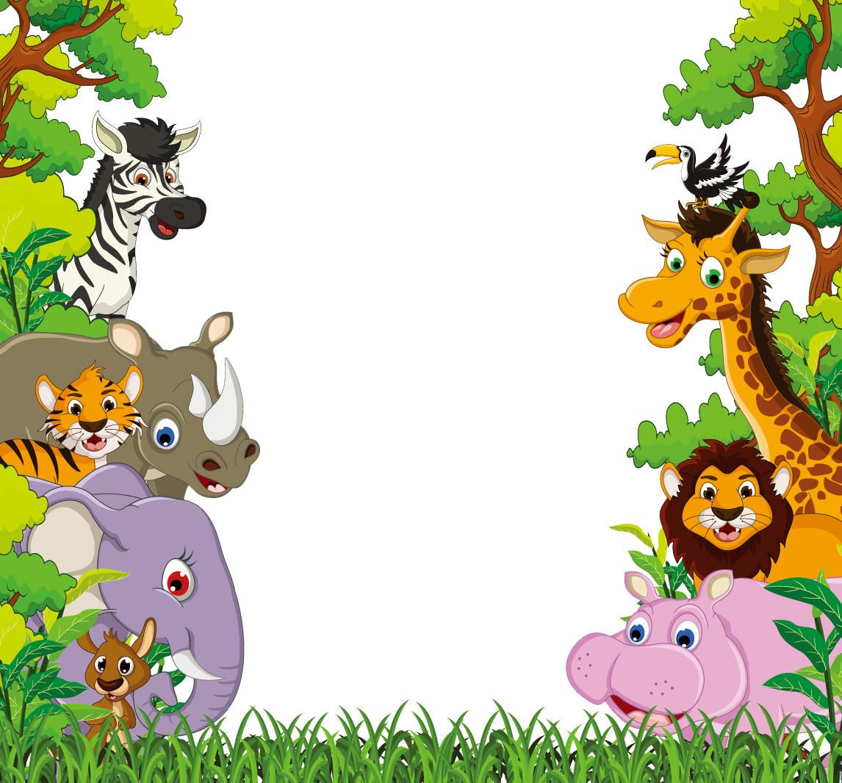
КВЕСТ –ИГРА
«Путешествие
по сказкам
К.И. Чукойвского
Автор квеста :Яковлева Ольга Александровна

Slide 2
Задачи:
формировать устойчивый интерес к чтению посредством игры;
воспитывать культуру поведения, доброе отношение друг к другу, умение действовать в команде: преодолевать трудности, договариваться, советоваться для достижения общего результата.

Slide 3
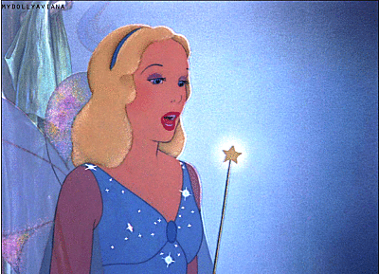
Ребята, сегодня мы с вами отправимся в путешествие по сказкам К. И . Чуковского

Slide 4
Поможет мне моя феечка .
Взмахнет волшебной палочкой и у меня будет волшебная книга

Slide 5
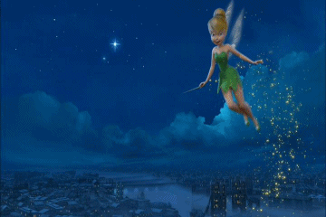
Взмахом палочки волшебной Я чудесный мир открою, Вместе мы перенесемся В гости к сказочным героям.

Slide 6
А где же наша книга ?

Slide 7
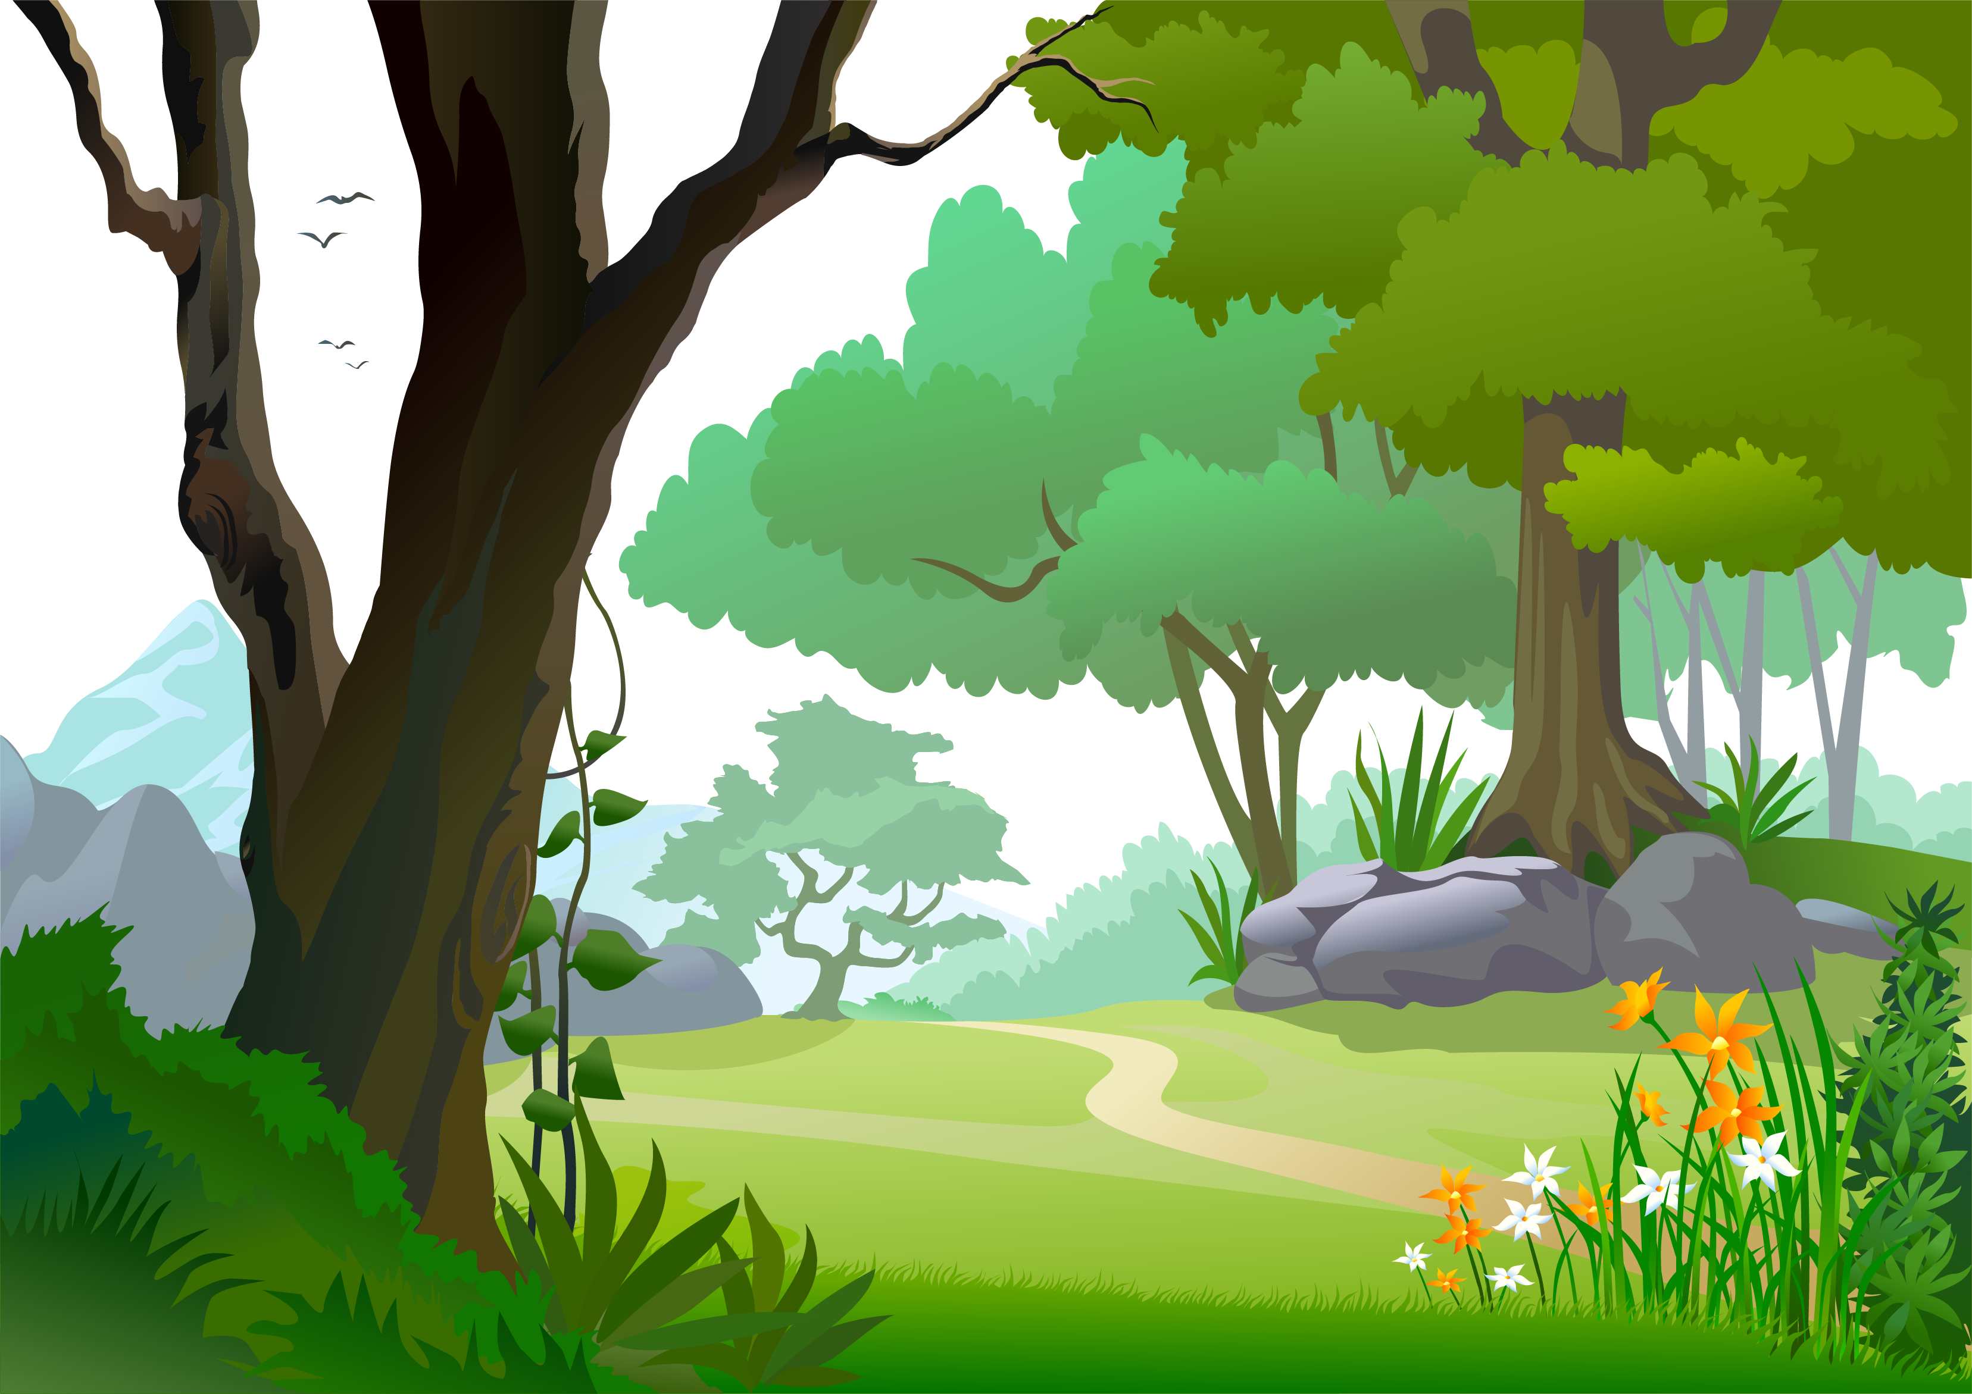
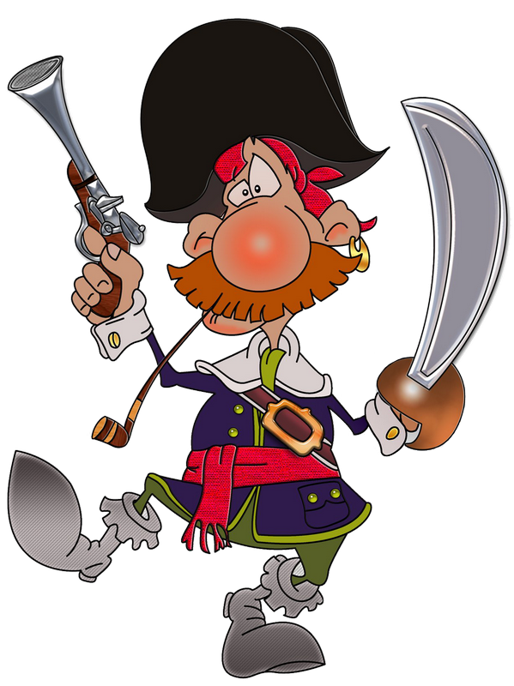
Ха –ха!!!! книгу забрал я
Если вы хотите вернуть ее , то нужно вам пройти через мой лес и выполнить мои задания

Slide 8
Ха –ха!!!! книгу забрал я
Если вы хотите вернуть ее , то нужно вам пройти через мой лес и выполнить мои задания
ГОТОВЫ ?
Тогда вперед !

Slide 9
Пройти задания поможет мой друг Попугай ..
переходить к следующему заданию нужно только тогда , когда выполните предыдущее Итак 1 задание .Вперед ….
Чтобы перейти к заданию нужно нажать на кнопочку вперед
Вперед

Slide 10
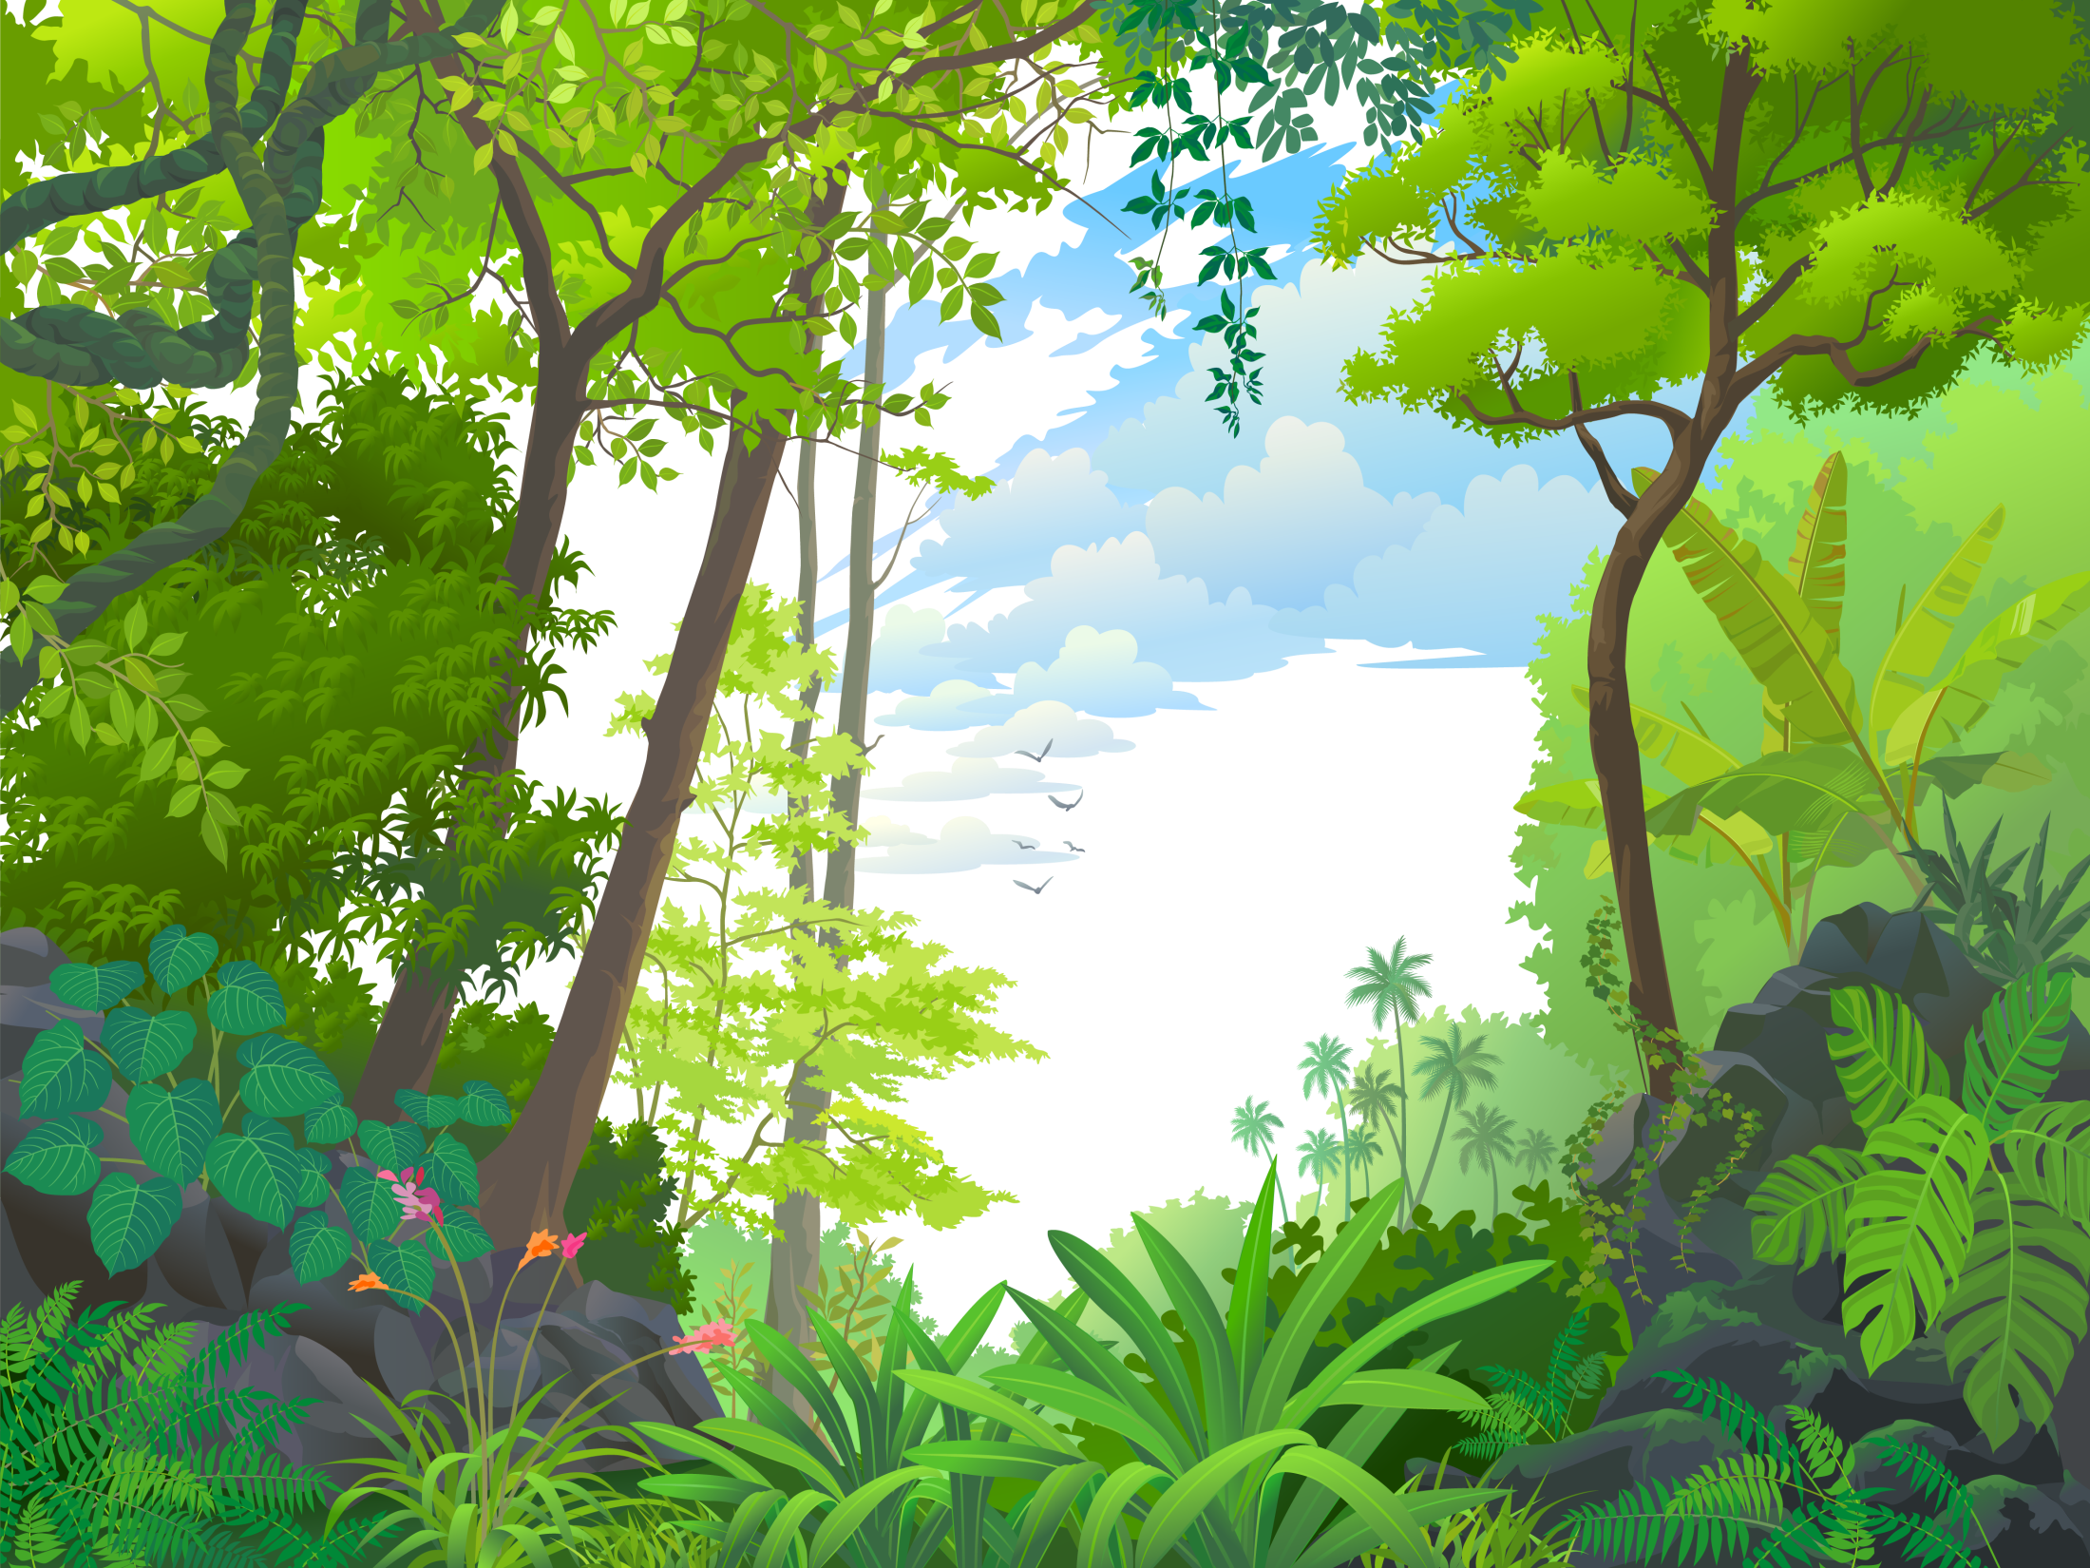
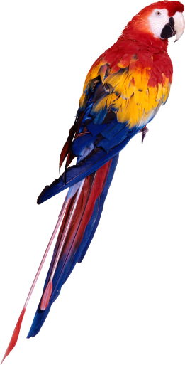
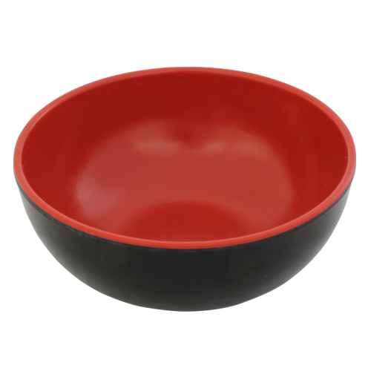
1 задание «Нужно вспомнить какие вещи убежали от Грязнули и собрать в тазик именно те предметы , о которых говорится в сказке
Жми сюда

Slide 11
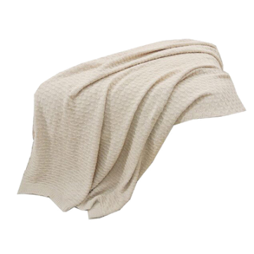
Пока задание не выполено приступать к следующему нельзя
За правильно выполненное задание я вам буду давать странички из книжки .
Вперед

Slide 12
Правильно , молодцы .!
Вот вам 1 страница
Это сказка «Мойдодыр»

